Slide 1
Klimata pārmaiņas, dzīvesveids un patēriņš

Slide 2
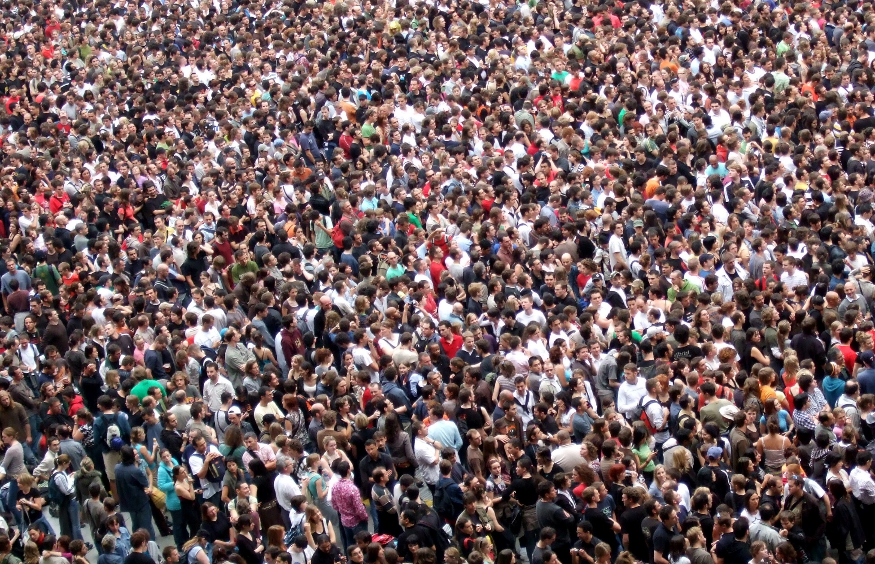
Pasaules iedzīvotāju skaits pēdējo 50 gadu laikā pasaulē ir vairāk nekā dubultojies, bet patēriņa apjoms, mērot to pēc iekšzemes kopprodukta (IKP), šajā laika periodā ir gandrīz pieckāršojies
Tiek prognozēts, ka 2050.g. pasaules iedzīvotāju skaits sasniegs 9 miljardus cilvēku, bet pasaules IKP
varētu palielināties 3,5 reizes
Augošais iedzīvotāju skaits un dzīvesveida izmaiņas, kā arī strukturālas izmaiņas piedāvājumā nozīmē pieaugošu globālo resursu patēriņu un piesārņojumu, kā arī klimata pārmaiņas
Mājsaimniecību patēriņš Eiropā un arī Latvijā rada 60-80% no visām antropogēnajām ietekmēm uz klimata pārmaiņām, bet patēriņa apjoma pieaugums lielā daļā valstu nav spējis nodrošināt labklājības celšanos

Slide 3
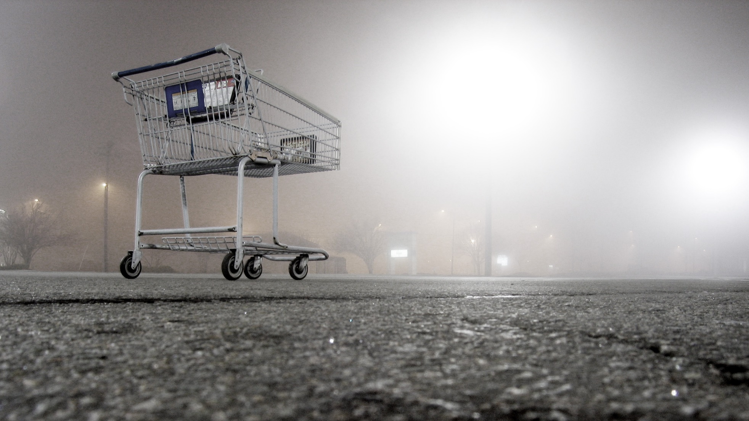
Klimata pārmaiņu samazināšanai un cilvēku vajadzību apmierināšanai ir nepieciešams ilgtspējīgs patēriņš, kas nodrošina izmaiņas pašreizējos patēriņa paradumos un to apjomu un struktūru noteicošajos faktoros
Klimata politika Latvijā ir pamatā veidota un īstenota nacionālā līmenī
Arī siltumnīcas efekta gāzu (SEG) emisiju aprēķini ir pieejami par valsti kopumā, bet trūkst informācijas, metodikas un prakses vietējā, pašvaldību līmeņa SEG emisiju aprēķiniem un vietējā līmeņa klimata un attīstības politikas īstenošanā
Taču tieši pašvaldības ir tās, kuras lielā mērā var ietekmēt izmaiņas patēriņa un ražošanas paradumos, kas nosaka kopējo SEG emisiju apjomu
Pašvaldības var stimulēt zema oglekļa infrastruktūras, tehnoloģiju izmantošanas, piegādes sistēmu attīstību savā teritorijā un veicināt ilgtspējīgu dzīvesveidu, kā arī integrēt klimata jautājumus publiskā iepirkuma nosacījumos

Slide 4
Priekšnosacījums efektīvai emisiju samazināšanai ir labi organizētas struktūras izveide un skaidrs process – pirmais ir apņemšanās virzīties uz zema oglekļa sabiedrību
Pēc tam ir jāapzinās patēriņa un ražošanas darbības, kas saistītas ar mūsu radītajām oglekļa emisijām un jāmāk tās uzskaitīt un analizēt, lai saprastu, kā mēs spējam tās mazināt, kādas ir mūsu izvēles un iespējas un kā tas ietekmē citus sociālekonomiskos, kā arī vides procesus, lai izvairītos no nevēlamām blaknēm
Savukārt pēc tam mums ir jānovērtē veikto rīcību efektivitāte, gan vides, gan sociālajā un ekonomiskajā sfērā, un jāsāk viss process
no gala, ņemot vērā izdarītos secinājumus
Šis vides pārvaldības procesa cikls ir līdzīgs visām vides jomām, bet īpaši būtisks klimata sfērā, jo bieži vien ietekmes ir izkliedētās telpā un
laikā, līdz ar to grūti apzināmas un kontrolējamas

Slide 5
OGĻSKĀBĀS GĀZES EMISIJU NOVĒRTĒŠANAS METODES – OGLEKĻA PĒDA
Emisiju uzskaite un analīze ir viens no būtiskākajiem soļiem, lai saprastu rīcības, kas jāveic, lai samazinātu radītās ietekmes uz klimatu
Slodžu apzināšana ļauj identificēt būtiskākās ietekmes jomas, noteikt prioritātes un identificēt rādītājus,
lai novērtētu progresu
Jautājumi, uz kuriem jāatbild, veidojot emisiju novērtējumu:
Kādas SEG emisijas mēs iekļaujam uzskaitē?
Kuri emisiju avoti tiek iekļauti uzskaitē?
Kuras preces un pakalpojumus iekļaujam uzskaitē?
Kas ir atbildīgs par šīm emisijām – kur tās rodas?
Atbildot uz šiem jautājumiem, SEG emisijas var aprēķināt gan atsevišķam produktam vai organizācijai,
gan pašvaldībai, valstij vai reģionam

Slide 6
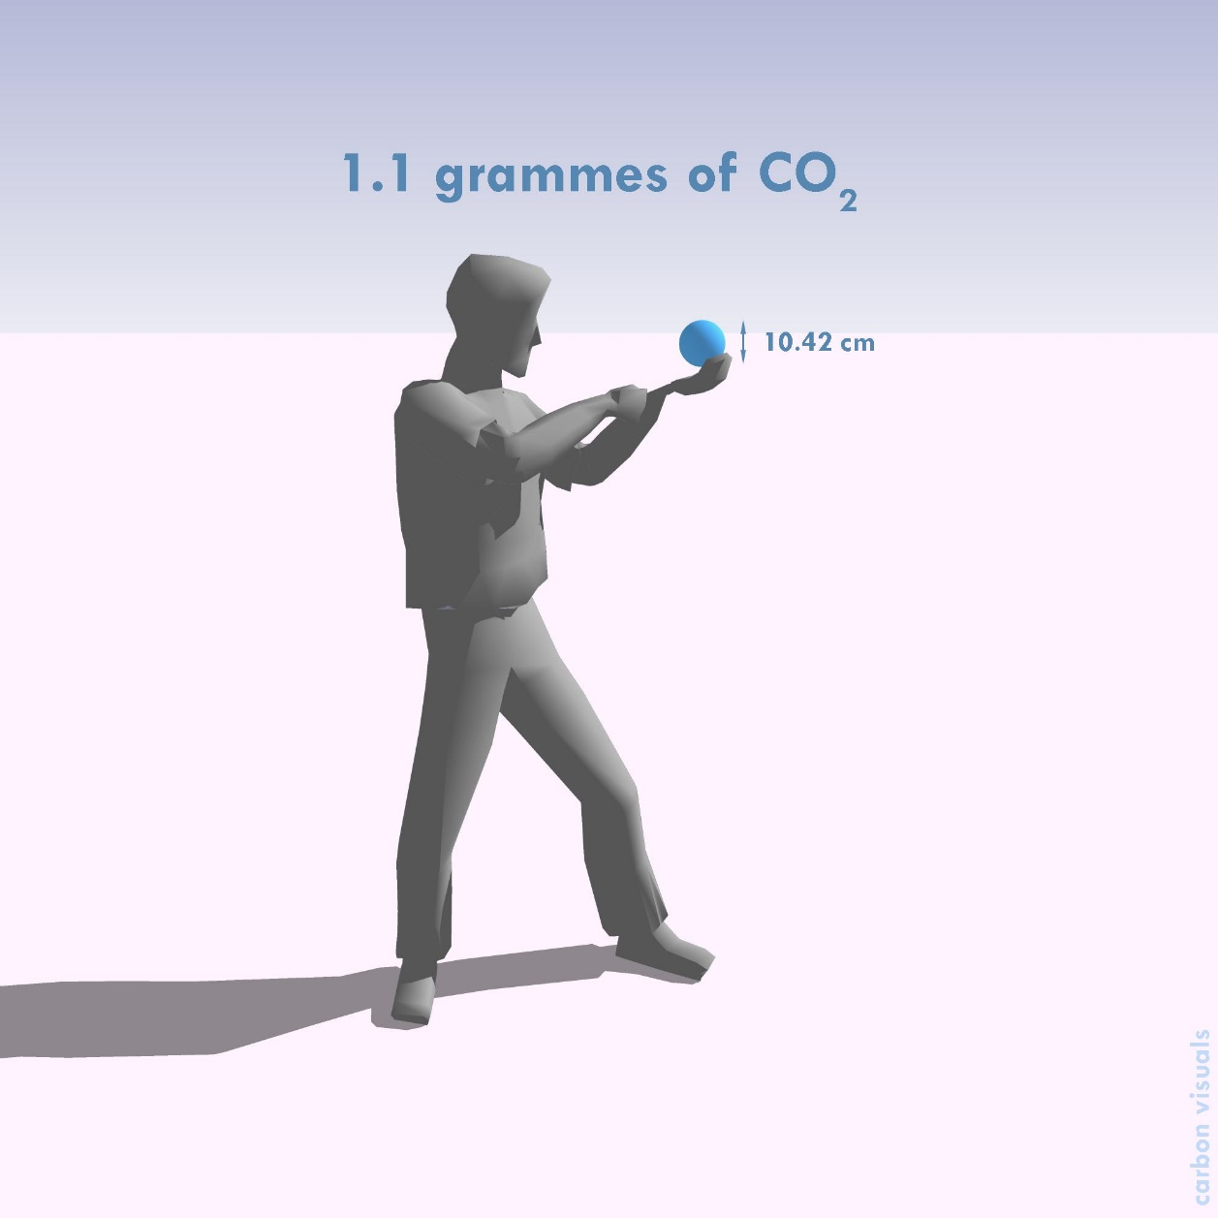
Lai nodrošinātu savstarpēju rezultātu salīdzināšanu, ir izstrādāti vairāki standarti, kas nosaka vienotu kārtību SEG emisiju aprēķiniem dažādos līmeņos
Nacionālais līmenis
Starptautiskā klimata pārmaiņu vadlīnijas (IPCC)
Starptautiskais vietējo pašvaldību emisiju protokols (IEAP, ICLEI)
PAS2070 – City (BSI)
Siltumnīcas efektu izraisošo gāzu protokols – Korporatīvās atbildības un ziņošanas standarts (WBCSD & WRI)
PAS2050 – Product (BSI/ISO)
Vietējais līmenis
Biznesa / Organizācijas līmenis
Produkta līmenis
Siltumnīcefekta gāzu emisiju aprēķina standarti

Slide 7
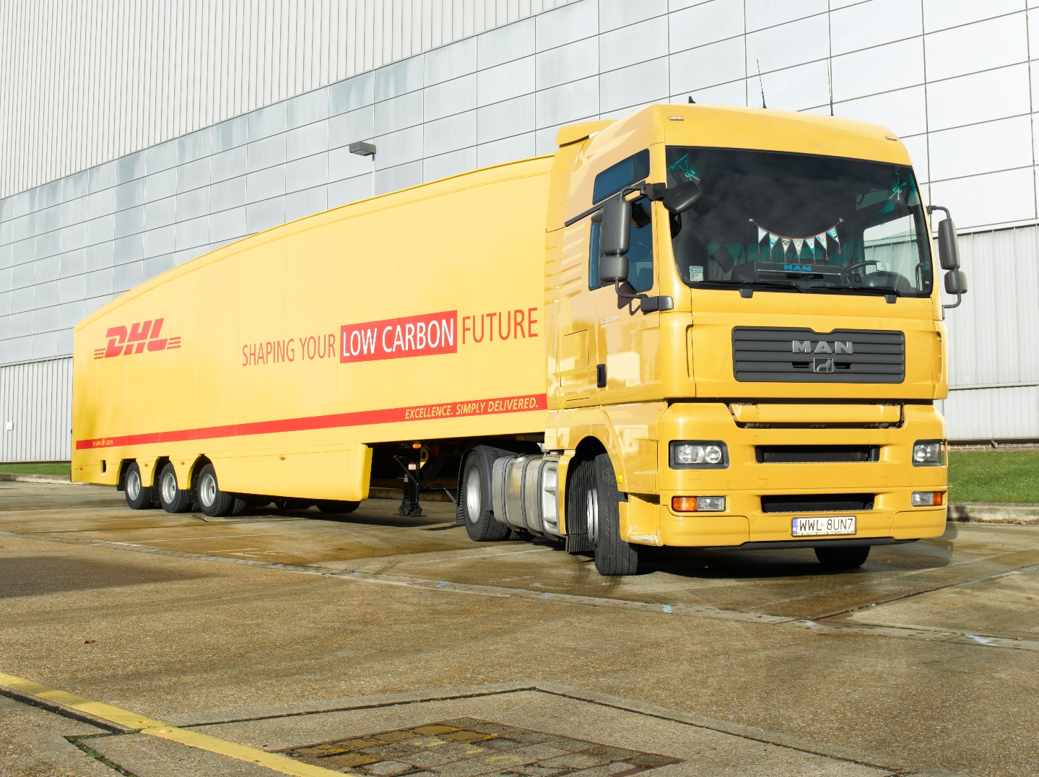
Tomēr SEG emisiju aprēķināšanai var būt dažādas pieejas:
Pirmajā gadījumā tiek aprēķinātas teritoriālās emisijas – tās, kas radušās attiecīgajā teritorijā enerģētikas, rūpniecības, transporta, lauksaimniecības un citu darbību rezultātā
Šīs ir emisijas par kurām valsts atskaitās ANO un kuras tiek tirgotas pasaules un ES līmenī
Latvijā teritoriālās emisijas salīdzinot ar 1990.g. ir samazinājušās par vairāk kā 40%
Taču Latvijas ekonomika nav izolēta, bet aktīvi iesaistīta starptautiskajā tirdzniecībā – līdz ar to liela daļa emisiju ar Latvijā ražotiem produktiem tiek eksportētas uz citām valstīm, piemēram, starptautiskajā tirgū pārdodot kokmateriālus
Importam savukārt seko emisijas, kas piesaistītas importētajiem produktiem – lielākā daļa Latvijas importēto emisiju rodas Krievijā, Ķīnā, Igaunijā, Lietuvā un Polijā,
jo šīs valstis ir Latvijas ciešākie tirdzniecības partneri

Slide 8
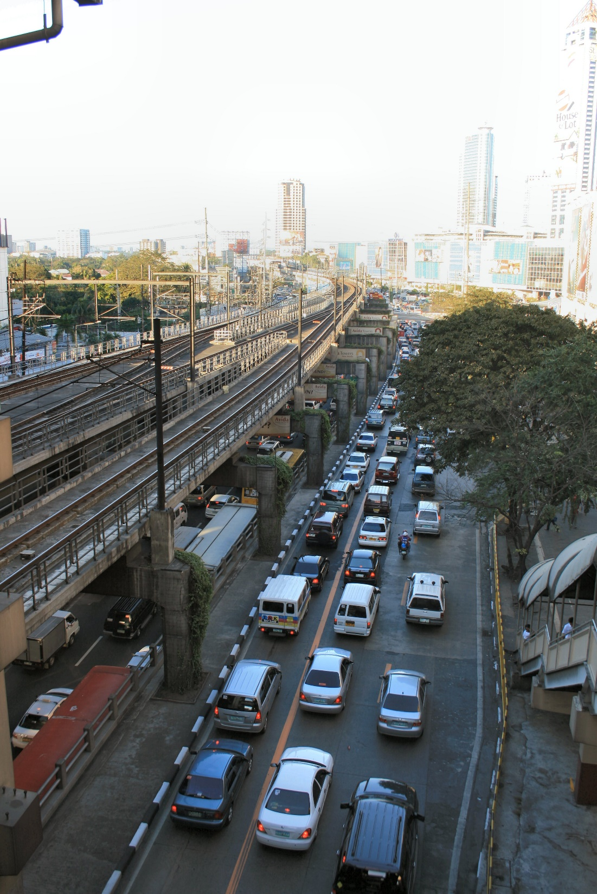
Tādējādi bez teritoriālajām jeb ražošanas emisijām ir iespējams aprēķināt patēriņa emisijas – visas attiecīgajā teritorijā patērēto preču un pakalpojumu (gan nacionālās, kas tiek patērētas iekšējā tirgū, gan importētās)
dzīves ciklā radītās tiešās un netiešās SEG emisijas:
Tiešās emisijas – attiecīgā produkta, procesa vai darbības lietošanas laikā radītās emisijas un parasti ir saistītas ar fosilā kurināmā sadedzināšanu, piemēram, automašīnai patērējot dīzeļdegvielu rodas tiešās CO₂ emisijas
Netiešās emisijas – attiecīgā produkta, procesa vai darbības piegādes ķēdē radušās SEG emisijas, piemēram, emisijas kas saistītas ar dīzeļdegvielas ieguvi, transportēšanu un realizāciju līdz tā nonāk transporta līdzekļi
Iegultās emisijas – visu tiešo un netiešo SEG emisiju summa, kas radusies attiecīgā produkta, procesa vai darbības pilnā dzīves ciklā
Ražošana Latvijā ir vāji attīstīta, un liela daļa patērēto produktu tiek importēti, tāpēc ar šo preču ražošanu saistītās emisijas ir izkaisītas pa visu pasauli
Arī daļa Latvijā saražoto preču netiek patērētas uz vietas, tāpēc tās netiek ieskaitītas pie patēriņa emisijām

Slide 10
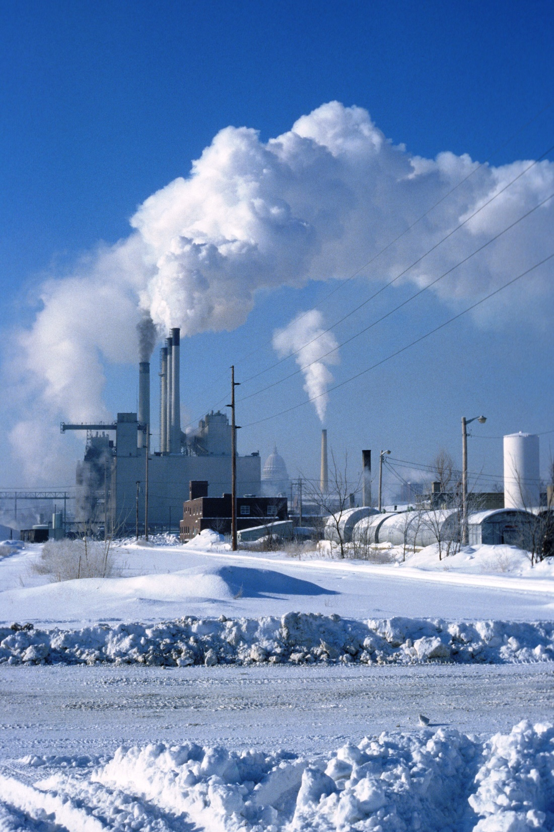
Nacionālās patēriņa un ražošanas emisijas ir daudz pētītas un aprēķinu rezultāti ir pieejami par gandrīz visām valstīm, bet tas, kādas emisijas rada pašvaldības vai atsevišķi produkti un pakalpojumi pilnā dzīves ciklā, ir daudz neskaidrāks
Atbilstoši PAS2070 vietējo emisiju aprēķina standartam pašvaldības emisiju aprēķinā tiek iekļautas trīs līmeņu emisijas:
1.līmeņa emisijas (visas pašvaldības, vietējo uzņēmumu un iedzīvotāju tiešās emisijas) – fosilās enerģijas sadedzināšana; vietējais transports, noplūdes u.tml.
2.līmeņa emisijas – netiešās emisijas, kas saistītas ar pašvaldības elektroapgādi un siltumapgādi
3.līmeņa emisijas – visas pārējās iegultās piegādes ķēdes emisijas, kas radušās saistībā ar aktivitātēm attiecīgajā teritorijā (pārtikas, celtniecības, transporta u.c. preču un pakalpojumu dzīves ciklā radītās emisijas)

Slide 11
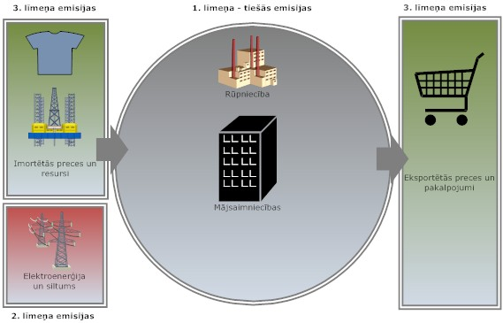
1., 2. un 3.līmeņa SEG emisiju avoti pašvaldībā
3.līmeņa emisijas
1.līmeņa (tiešās) emisijas
3.līmeņa emisijas
Rūpniecība
Importētās preces un resursi
Eksportētās preces un pakalpojumi
Mājsaimniecības
Elektro-enerģija un siltums
2.līmeņa emisijas

Slide 12
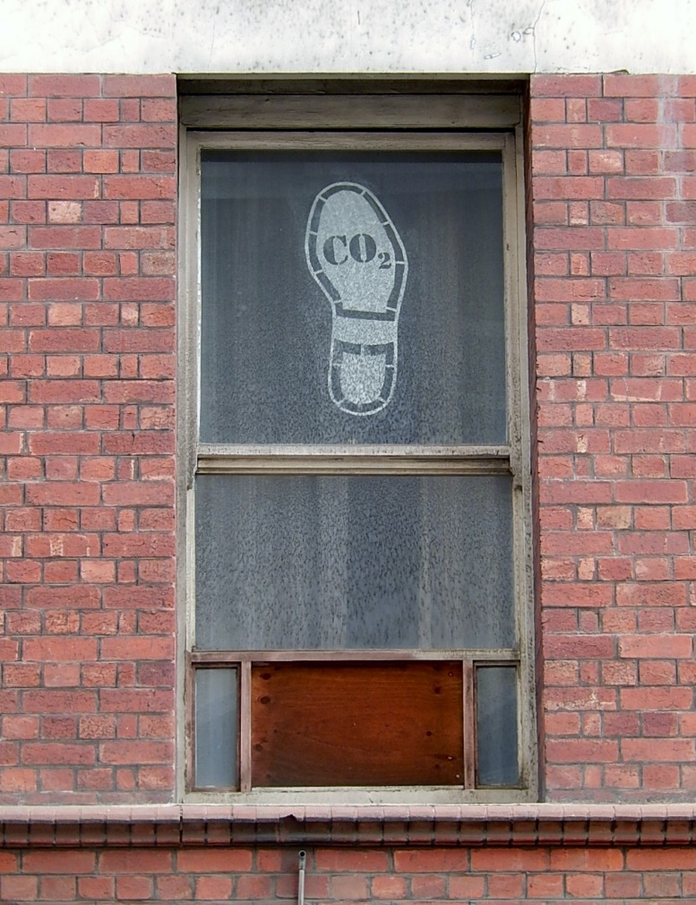
Patēriņa emisiju aprēķina metodika aptver visas pašvaldības iedzīvotāju radītās tiešās un netiešās (dzīves cikla) SEG emisijas, t.i., SEG emisijas tiek piešķirtas preču un pakalpojumu gala patērētājiem, nevis to ražotājiem
Patēriņa emisiju metodika nevērtē pašvaldības teritorijā radītās emisijas precēm un pakalpojumiem, kuras tiek eksportētas (netiek patērētas attiecīgajā pašvaldībā) vai kuru gala patērētāja ir pašvaldības viesi
Tā kā preces un pakalpojumi, ko ikdienā patērējam, un to ieguvei nepieciešamie resursi ir izkliedēti Latvijā un pasaulē, arī patēriņa emisijas nerodas tikai vienā pašvaldībā, bet ir izkliedētas pa visu piegādes ķēdi
Šo emisiju kopsumma veido attiecīgā produkta oglekļa pēdu, ar ko šajā gadījumā saprot attiecīgajā pašvaldību teritorijā patērēto preču un pakalpojumu pilnā dzīves ciklā radīto tiešo un netiešo SEG emisiju apjoms, kas izteikts CO₂ ekvivalentu (CO₂e) tonnās

Slide 13
Oglekļa pēdas popularitāte visā pasaulē strauji aug – to plaši izmanto pētniecībā, uzņēmējdarbībā (piemēram, dažādu preču un pakalpojumu klimata slodžu novērtēšanai) un politikas veidošanā
Oglekļa pēda ir daudzu pilsētu un pašvaldību vides ilgtspējības indikatoru, un to izmanto, piemēram, Berlīne, Helsinki, Liverpūle, Londona, Manila, Sandjego,
Tokija, Toronto u.c.
Netiešās emisijas
Tiešās emisijas
Netiešās emisijas
Importētās preces un pakalpojumi
Izejvielas
Elektroenerģija
Siltumapgāde
Ūdensapgāde
Transports
Pašvaldības, vietējo uzņēmumu un iedzīvotāju tiešās emisijas
Kanalizācija
Atkritumi
Eksportētās preces un pakalpojumi
Tā ir labs līdzeklis, lai identificētu būtiskākās slodzes, noteiktu to attīstības tendences, izdarītu savstarpējos salīdzinājumus un plānotu zema oglekļa attīstību nākotnē
Oglekļa pēdas aprēķina rezultāti pašvaldībām ļauj izvirzīt pareizās prioritātes SEG emisiju samazināšanā, veiksmīgi komunicēt un pamatot pieņemtos lēmumus un attīstības scenārijus un stratēģiju zema oglekļa attīstībai
Oglekļa pēdas aprēķina ietvars

Slide 14
Oglekļa pēdas aprēķināšanai bieži izmanto multireģionālās ielaides-izlaides analīzes metodi (angļu val. – Environmentally Extended Multi Regional Input-Output Model, EE-MRIO),
kas papildināts ar vides faktoriem
EE-MRIO modelis nodrošina iespēju noteikt naudas plūsmu starp valstīm, nozarēm, apakšnozarēm, biznesiem, organizācijām un patērētājiem, kā arī ļauj izsekot dažādiem multiplikatora efektiem ekonomikā
Šo metodi bieži izmanto, lai analizētu makroekonomikas izmaiņu ietekmi
uz vietējo, nacionālo vai starptautisko ekonomiku, vai lai noteiktu
konkrētas nozares vai iestādes pienesumu vietējai ekonomikai
Modelis balstās uz savstarpēji saistītām valstu ielaides-izlaides vai piedāvājuma-pieprasījuma tabulām, kas attēlo preču un pakalpojumu plūsmu starp valstīm un ekonomikas nozarēm viena gada griezumā, un sniedz informāciju par visu ielaidi, ko izmanto ražošanā, proti, starpproduktiem, darbaspēku, kapitālu un zemi

Slide 15
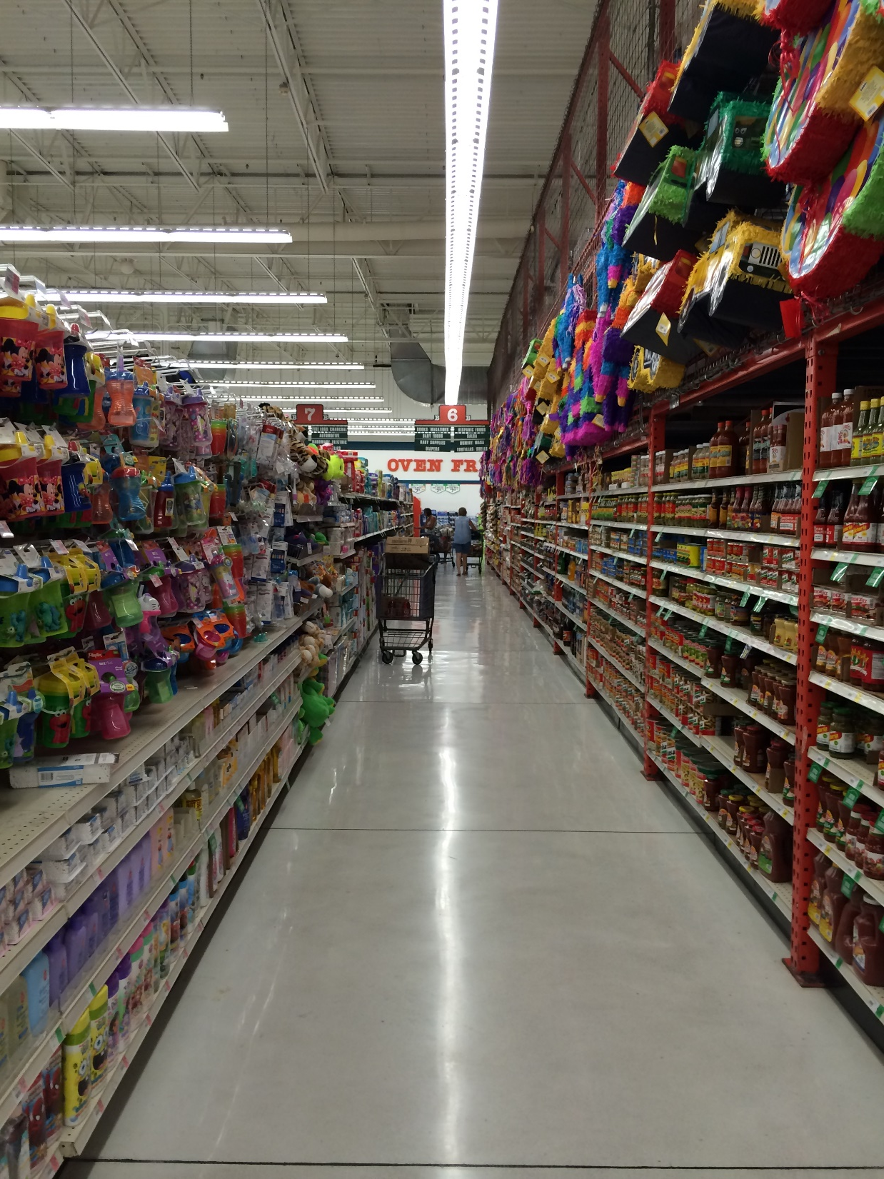
Ielaides-izlaides analīze ir pētniecības metode, kas izmanto MRIO modeli, lai noteiktu, cik daudz ir savstarpējo attiecību starp dažādām ekonomikas nozarēm un modelētu ekonomisko attīstību
Ietekmes uz vidi novērtēšanā MRIO modeļi tiek papildināti ar vides faktoriem, piemēram, SEG emisiju novērtēšanā – ar CO₂e emisiju apjomiem katrai tautsaimniecības nozarei
Tādējādi, izmantojot ekonomisko procesu analīzi, iespējams aprēķināt dažādu tautsaimniecības nozaru pilnas piegādes ķēdes SEG emisijas un dalot tās ar attiecīgās nozares izlaides vērtību iespējams iegūt nozaru oglekļa ietilpības rādītājus (CO₂e/EUR)

Slide 16
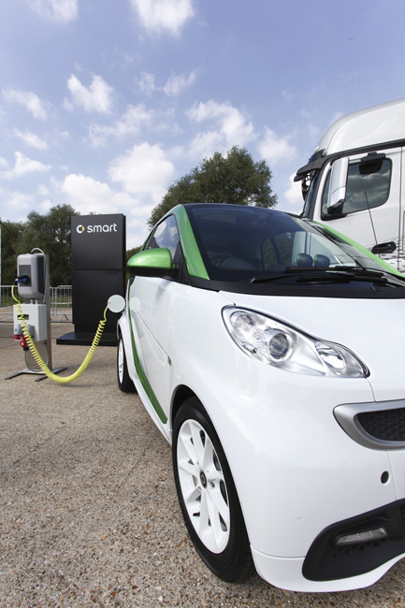
Ielaides-izlaides metodes precizitāte atkarīga no koeficientu precizitātes, vecuma, ekonomikas izmaiņu ātruma, perioda, par kuru tāme sastādīta, plānoto gala pieprasījumu precizitātes un pieņēmumu piemērotības, uzdodot jautājumus
Latvijā šobrīd ir pieejamas ielaides-izlaides tabulas no dažādiem avotiem un tās atšķiras pēc savas precizitātes,
detalizētības pakāpes un aktualitātes
Ielaides-izlaides tabulas izstrādā vairākas institūcijas:
Latvijas Centrālā statistikas biroja izstrādātās tabulas ir pieejamas Eurostat mājaslapā; Eurostat piedāvā arī Gaisa piesārņojuma kontus, kas parāda SEG emisijas nozaru griezumā
Pasaules ielaides-izlaides (WIOD) datubāze ir cits datu avots, kur pieejamas arī IOT par Latviju
Eora ir multireģionālā ielaides-izlaides tabulu datubāze

Slide 17
Lai noteiktu patēriņa emisijas, mājsaimniecību izdevumu apjoms tiek reizināts ar attiecīgās nozares oglekļa ietilpības koeficientiem, tādejādi iegūstot datus par mājsaimniecību SEG emisijām
SEG emisiju aprēķiniem nepieciešams ievērojamas datu apjoms – dati var atšķirties pēc to kvalitātes, formāta un pilnīgumu un daudzos gadījumos ir jāprecizē, lai varētu tikt pilnvērtīgi izmantoti aprēķinos
Diemžēl ielaides-izlaides tabulas Latvijā ir pieejams tikai nacionālā griezumā, līdz ar to pašvaldību emisiju aprēķinam tiek izmantoti Centrālās statistikas pārvaldes dati par mājsaimniecību budžeta, bet arī tās Latvijā ir tikai reģionālā nevis novadu un pilsētu griezumā
Tāpēc aktuālākas informācijas iegūšanai var izmantot iedzīvotāju aptauju, ar kuras palīdzību var iegūt datus par mājsaimniecību patēriņa struktūru un apjomu; aptauju ieteicams izmantot, arī lai iegūtu papildus
informāciju tiešo un piegādes ķēdes emisiju aprēķinam

Slide 18
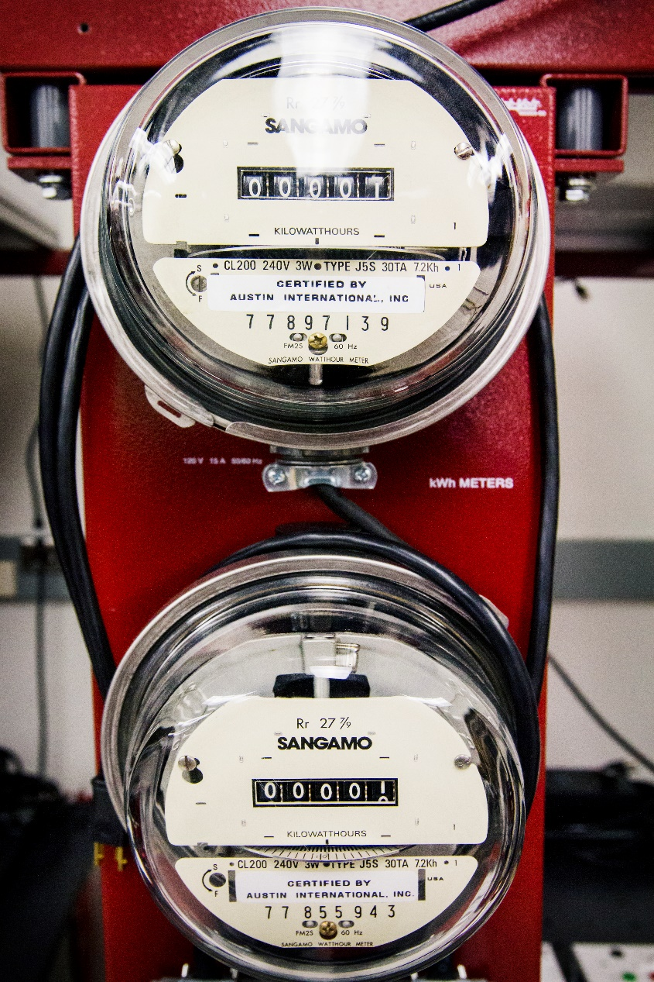
Standarti pieļauj iespēju izmantot dažādus datu avotus darbības datu un emisijas faktoru iegūšanai – tomēr priekšroka būtu jādod Centrālās statiskas pārvaldes datiem un pašvaldībā pieejamajiem primārajiem datiem par siltumapgādi, ēku energoefektivitāti,
atkritumu apsaimniekošanu un sabiedrisko transportu
Jomās, kur šādi dati nav pieejami, izmantojami aktuālākie nacionālie dati, kurus pielāgo pašvaldības specifikai, tos koriģējot izmantojot mēroga koeficientu, piemēram, iedzīvotāju skaitu vai ekonomisko aktivitāti
Pēc iespējas jāizmanto attiecīgā kalendāra gadu dati, taču, ja tādi nav pieejami, var tikt izmantoti tuvāko gadu dati – diemžēl vairākām darbības jomām datu pieejamība var būt ļoti ierobežota, piemēram, par
pārrobežu kravu pārvadājumiem pa autoceļiem vai ūdeni
Tādā gadījumā jāparedz atsauce, ka šie dati kopējā aprēķinā nav iekļauti; papildus tam var izmantot aptauju datus, piemēram,
par mājsaimniecībās patērēto energoresursu veidiem un apjomu

Slide 19
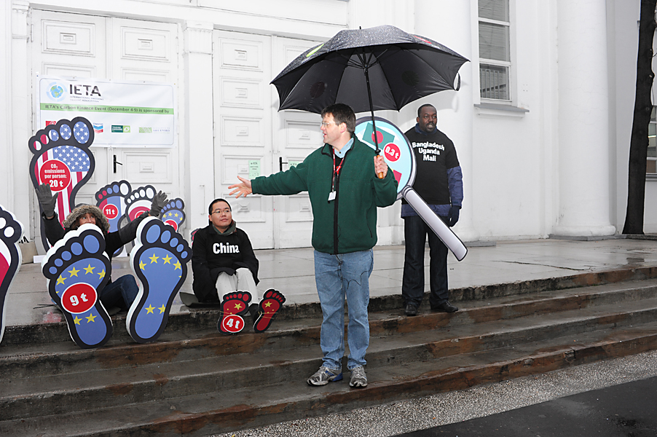
Oglekļa emisijas pasaulē 2014.g. bija 4,4 tonnas CO₂e uz cilvēku, bet tās nav vienmērīgi sadalītas visā pasaulē
ASV oglekļa pēda ir aptuveni 28,6 tonnas CO₂e uz cilvēku gadā
Krievijā 10 tonnas CO₂e uz cilvēku gadā
Ķīnā 3,1 tonna CO₂e uz cilvēku gadā
Indijā tikai 1,8 tonnas CO₂e uz cilvēku gadā
Eiropas Savienībā vidējā oglekļa pēda ir 13,3 tonnas CO₂e uz cilvēku gadā
Lielākā oglekļa pēda ES ir Lihtenšteinas (41 tonna CO₂e uz cilvēku) un Beļģijas (20 tonnu CO₂e uz cilvēku) iedzīvotājiem
Mazākā – Rumānijā un Bulgārijā – nedaudz mazāk par 5 tonnām CO₂e uz cilvēku

Slide 20
Latvijas iedzīvotāju ekoloģiskā pēda būtiski pārsniedz pasaules vidējo rādītāju
Ja Latvijā 2000.g. ekoloģiskā pēda bija 4,2 tonnas CO₂e, tad 2013.g. jau sasniedza 7,5 tonnas
CO₂e uz cilvēku
Tas ir lielā mērā noticis pateicoties straujajai ekonomiskajai attīstībai, kas veicinājusi iedzīvotāju pirktspējas pieaugumu
Savukārt tehnoloģiskie uzlabojumi emisiju samazināšanā nav bijuši pietiekami, lai nepieļautu oglekļa pēdas pieaugumu

Slide 22
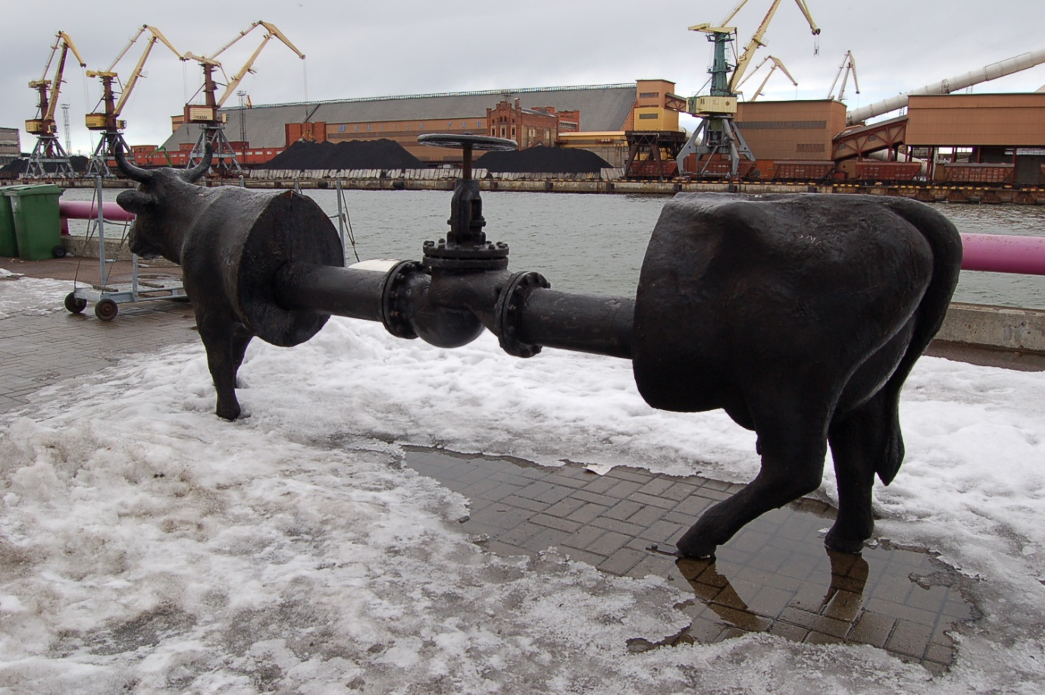
Patēriņa emisijas ļoti cieši saistītas ar iedzīvotāju ienākumiem, līdz ar to pēdējos gados, ekonomikai atgūstoties un pieaugot mājsaimniecību ienākumiem,
visā Latvijā vērojams straujš patēriņa emisiju pieaugums
Piemēram, kopš 2010.g. Salacgrīvas iedzīvotāju patēriņa emisijas ir pieaugušas par 39%, bet ventspilnieku emisijas augušas par 19%
Pašvaldību līmenī var aprēķināt ne tikai patēriņa emisijas, bet arī tiešās SEG emisijas
Teritoriālās emisijas Salacgrīvas novadā 2013.g. bija 49 387 tonnas CO₂e (par 5% mazāk nekā Salacgrīvas iedzīvotāju patēriņa rezultātā radītās emisijas), bet Ventspils pilsētā – 357 634 tonnas CO₂e (par 17% vairāk nekā Ventspils iedzīvotāju patēriņa rezultātā radītās emisijas)

Slide 23
Lielākā daļu emisiju – gan pārtikas, gan citu preču un energoresursu ražošanas emisijas – rodas ārpus pašvaldību robežām, līdz ar to pašvaldībai ir ierobežotas iespējas tās ietekmēt
Labākais līdzeklis ārējo emisiju samazināšanai ir zaļā iepirkuma kritēriju integrēšana pašvaldību iepirkumos
Viens no sektoriem ar lielām ārējām izmaksām ir pārtika – šo emisiju samazināšanu varētu veicināt ar sezonālas, vietējās un bioloģiskajā lauksaimniecībā audzētas pārtikas patēriņa veicināšanu mājsaimniecībās un pašvaldības pakļautības iestādēs, piemēram,
skolās un medicīnas iestādēs

Slide 24
OGLEKĻA MAZIETILPĪGA ATTĪSTĪBA
Oglekļa mazietilpīgas attīstības (OMA) (angļu val. – low carbon development) koncepcijas pirmsākumi rodami ANO Vispārējā konvencijā par klimata pārmaiņām
2008.g. Līgumslēdzēju pušu konferencē tika ierosināts sākotnējais priekšlikums OMA ieviest visās valstīs, kas ratificējušas Konvenciju
OMA ir kompleksa attīstības pieeja, kurā atsevišķi tiek izdalīta arī oglekļa mazietilpīga ekonomika, ko lieto kontekstā ar ekonomikas plānošanas stratēģijām attiecībā uz SEG emisiju samazināšanu, bet kopumā OMA var ietvert arī citas jomas, piemēram, vides ilgtspēju un sociālo vienlīdzību
Diemžēl līdz šim brīdim nav ieviesta starptautiski vienota OMA definīcija, tāpēc katra valsts to interpretē savādāk, kas pēc būtības nav slikti,
ja vien izvirzītie starptautiskie mērķi tiek sasniegti
Notes:
https://www.google.lv/search?q=low+carbon+development&source=lnms&tbm=isch&sa=X&ved=0ahUKEwjvh8aY87HMAhVKOJoKHchfD-sQ_AUIBygB&biw=1366&bih=599#imgrc=Cya9gT5sOeOwKM%3A

Slide 25
Uz ANO VKKP pieņemto stratēģiju pamata arī ES sākusi īstenot pāreju uz zemu oglekļa emisiju ekonomiku, un priekšnosacījumi šim attīstības virzienam ir noteikti «Eiropa 2020 – ES stratēģijā gudrai, ilgtspējīgai un integrējošai izaugsmei»
«Eiropa 2020» izvirza trīs prioritātes:
Uz zināšanām un inovāciju balstīta ekonomikas attīstība
Tādas ekonomikas veicināšana, kas rada zemu oglekļa dioksīda emisiju līmeni, taupīgi izmanto resursus un ir konkurētspējīga
Tādas ekonomikas sekmēšana, kurā ir augsts nodarbinātības līmenis un kura nodrošina sociālo un teritoriālo kohēziju
Notes:
https://www.google.lv/search?q=europe+2020&source=lnms&tbm=isch&sa=X&ved=0ahUKEwix4pv887HMAhWmIJoKHSCSBF4Q_AUIBygB&biw=1366&bih=643#q=europe+2020&tbm=isch&tbs=isz:m&imgrc=-9qY5Z2llA5rlM%3A

Slide 26
OMA ir kompleksa un starpdisciplināra sistēma, kura ietver gan politikas izstrādi un instrumentus, gan ilgtspējīgu zinātni un pētījumus, organizatoriskas pārmaiņas, pārvaldības vadību, finanšu instrumentus un citas sfēras
Tādējādi emisiju samazināšanas pasākumi ir vērsti uz noturīgām izmaiņām mājsaimniecību, iestāžu un
uzņēmumu uzvedībā
Taču indivīdiem un grupām, kam jāievieš šīs izmaiņas, joprojām nav brīvi pieejami instrumenti un tehnoloģijas,
kas atvieglotu OMA ieviešanu
Emisiju samazināšanas nolūkos, ir jācenšas panākt attieksmes maiņa un jārada motivācija videi draudzīgai rīcībai, kā arī jāmeklē jaunas partnerības un jārada rīki, lai izvērtētu un
nodrošinātu nepieciešamās izmaiņas
Notes:
https://www.google.lv/search?q=europe+2020&source=lnms&tbm=isch&sa=X&ved=0ahUKEwix4pv887HMAhWmIJoKHSCSBF4Q_AUIBygB&biw=1366&bih=643#q=europe+2020&tbm=isch&tbs=isz:m&imgrc=H4JlUGKxb_p2mM%3A

Slide 27
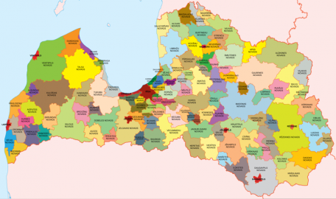
Pašvaldībām ir lielas priekšrocības, jo tām ir tieša saite ar mājsaimniecībām un vietējiem uzņēmumiem; tāpat tās var identificēt un atbalstīt pārmaiņu aģentus, kas veicina zema oglekļa attīstību, tādejādi nostiprinot motivāciju
Tas savukārt stiprina vietējo identitāti un lepnumu par sasniegto labklājības veicināšanā un
emisiju samazināšanā
Mājokļu sektors ir viena no jomām, kur pašvaldība var panākt būtisku SEG emisiju samazinājumu, siltinot savā īpašumā esošās ēkas, veicinot privātmāju energoefektivitātes uzlabojumus un nodrošinot
labāku būvniecības praksi
Tāpat ir būtiski SEG emisiju samazināšanas pasākumus integrēt vietējā attīstības telpiskajā plānošanā, kas nodrošinātu ilgtermiņa stratēģisku pieeju zema oglekļa attīstībai un dotu attiecīgus signālus investoriem, kā arī iepirkumu procedūrās aktīvāk izmantot vides kritērijus
Notes:
https://www.google.lv/search?q=europe+2020&source=lnms&tbm=isch&sa=X&ved=0ahUKEwix4pv887HMAhWmIJoKHSCSBF4Q_AUIBygB&biw=1366&bih=643#tbs=isz:m&tbm=isch&q=pa%C5%A1vald%C4%ABbas&imgrc=2GAFFfY-ZqxM5M%3A

Slide 28
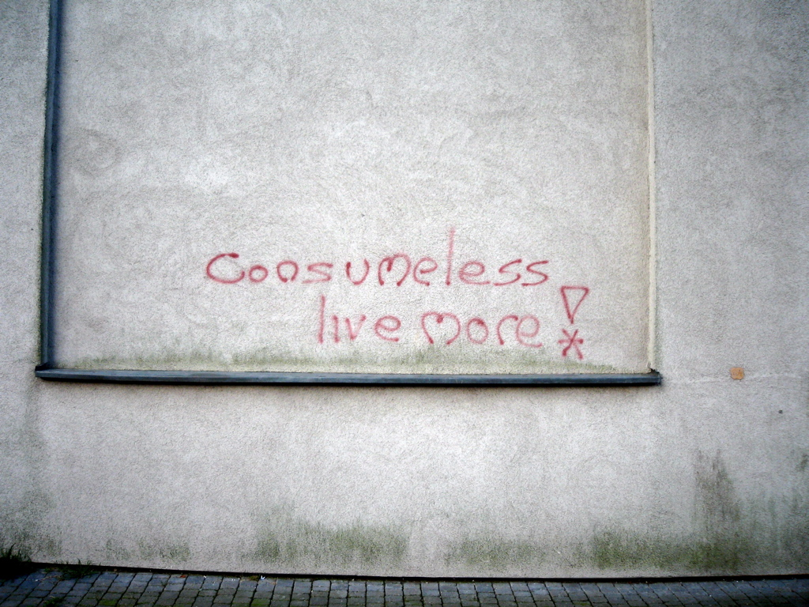
Patēriņa emisijas bieži vien ir grūti kontrolēt, jo, piemēram, nevaram likt Ķīnai izvēlēties vienu vai citu energoresursu vai izmantot
videi draudzīgas tehnoloģijas
Globālajai tirdzniecībai liberalizējoties, arī valstu valdībām ir arvien mazāk iespēju aizliegt ievest produktus ar būtisku ietekmi uz vidi
Vienīgi mēs, kā patērētāji, varam boikotēt preces ar lielu oglekļa pēdu vai preces no valstīm, kas necenšas samazināt savas emisijas
Tomēr arī tas ne vienmēr izdodas, jo pārsvarā mūsu izvēli nosaka preces vai pakalpojuma cena, ne doma par klimata pārmaiņu ierobežošanu
Mūsu ikdienas patēriņa un ražošanas paradumi ir atbildīgi par lielāko daļu SEG emisiju un līdz ar to arī klimata pārmaiņām

Slide 29
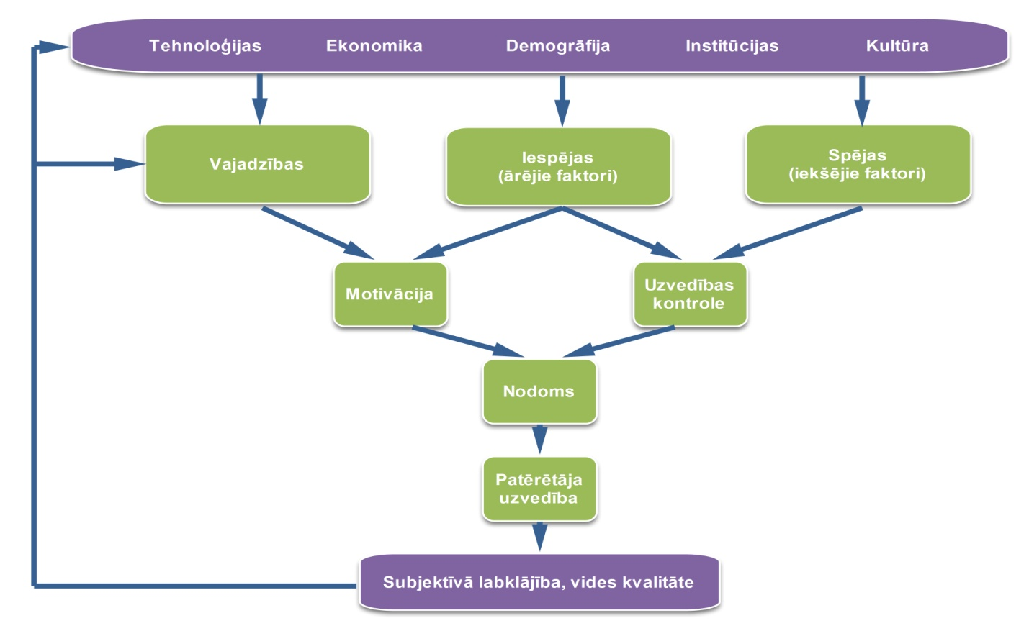
Patēriņa paradumus nosaka komplekss savstarpēji saistītu faktoru kopums (vajadzības, iekšējie un ārējie faktori), kuri atkarīgi no dabas vides un plašākas
sociālekonomiskās vides jeb makrovides faktoriem:
Pieejamās tehnoloģijas un infrastruktūra
Ekonomiskā vide
Demogrāfiskā vide
Institucionālā vide
Sociālā vide
Patērētāju uzvedību skaidrojošs NOA modelis

Slide 30
Mājsaimniecību radīto vides slodžu novērtējums viennozīmīgi atzīst pārtikas, transporta un mājokļa patēriņa sektorus par jomām ar lielākajām ietekmēm uz klimatu
Šīs slodzes var izteikt izmantojot IPAT vienādojumu, kas tiek arī izmantots SEG emisiju novērtēšanā un modelēšanā:
I=P×A×T,
kur I – kopējās radītās SEG emisijas,
P – iedzīvotāju skaits,
A – ienākumi uz vienu mājsaimniecības locekli gadā,
T – ekoefektivitātes rādītājs (SEG emisijas uz 1 radīto EUR)
Izmantojot IPAT vienādojumu iespējams modelēt SEG emisiju nākotnes scenārijus

Slide 31
IPAT vienādojumu var raksturot ar piemēru
1990.g., kas ir pieņemts atskaites punkts SEG emisiju samazināšanai, dati:
Kopējās pasaules radītās SEG emisijas bija 21,7 milj. t CO₂
Iedzīvotāju skaits bija 5,3 miljardi cilvēku
Ienākumi vidēji bija 5,69 tūkstoši USD uz cilvēku gadā
Ekoefektivitāte bija 0,72 g CO₂ uz vienu radīto USD
IPAT = 5,3 x 5,69 $/cilv x 0,72 g CO₂/$ = 21,7 milj. t CO₂
Savukārt 20 gadus vēlāk (2010.g.):
SEG emisija bija pieaugušas līdz 31,1 miljardam t CO₂
Iedzīvotāju skaits palielinājies līdz 6,8 miljardiem cilvēku
Ienākumi pieauguši līdz 7,5 tūkstošiem USD uz cilvēku gadā
Tehnoloģiskais progress emisiju intensitāti samazinājis līdz 0,61 g CO₂/USD
IPAT = 6,8 x 7,5 $/cilv x 0,61 g CO₂/$ = 31,1 milj. t CO₂
Līdz ar to, neskatoties uz tehnoloģisko progresu, kas bija noticis šajā laika periodā, emisijas bija pieaugušas par 43%, un tas noticis iedzīvotāju skaita un ekonomiskās attīstības ietekmē

Slide 32
Lai nodrošināt SEG emisiju samazinājumu, nepieciešams nodrošināt izmaiņas labklājībā un tehnoloģijās – to ietekmē apjoma, strukturālais un intensitātes efekts, kas saistīts ar dažādām pieejām ilgtspējīga patēriņa vides slodžu pārvaldībā
Ekoefektivitātes pieeja – vērsta uz ekoefektivitātes uzlabošanu visos produkta dzīves cikla posmos
Pārslēgšanās pieeja – vērsta uz izmaiņām patēriņa struktūrā, mainot kolektīvās rīcības un koncentrējoties uz izmaiņām piegādes sistēmās
Pietiekamības pieeja – vērsta uz patēriņa apjoma samazināšanu un atbalsta bezizaugsmes ekonomiku un attīstītajās valstīs pat ekonomiskās izaugsmes samazināšanu, labklājību un apmierinātību ar dzīvi nodrošinot attīstot sociālo kapitālu un nemateriālistisku dzīvesveidu

Slide 33
Mūsdienu sabiedrība ir pārlieku koncentrējusies uz ekoefektivitātes pieeju – tehnoloģiskajām inovācijām un brīvā tirgus risinājumiem, lai
sabiedrību ievirzītu videi draudzīgākā gultnē
Taču, atsitiena efektu ietekmē, šī pieeja nespēj nodrošināt absolūtu resursu patēriņa un piesārņojuma samazinājumu
Kritika tiek saņemta no pietiekamības pieejas atbalstītāju puses, kas uzsver, ka ikdienas dzīvē cilvēkiem ir grūti mainīt savus ieradumus pat, ja viņi ir labi informēti un motivēti
Līdz ar to nepieciešams ar sistēmiskām sociālām inovācijām un pieprasījuma puses pārvaldību mainīt ne tikai individuālas, bet arī kolektīvas rīcības, mainot patēriņa struktūru un apjomu

Slide 34
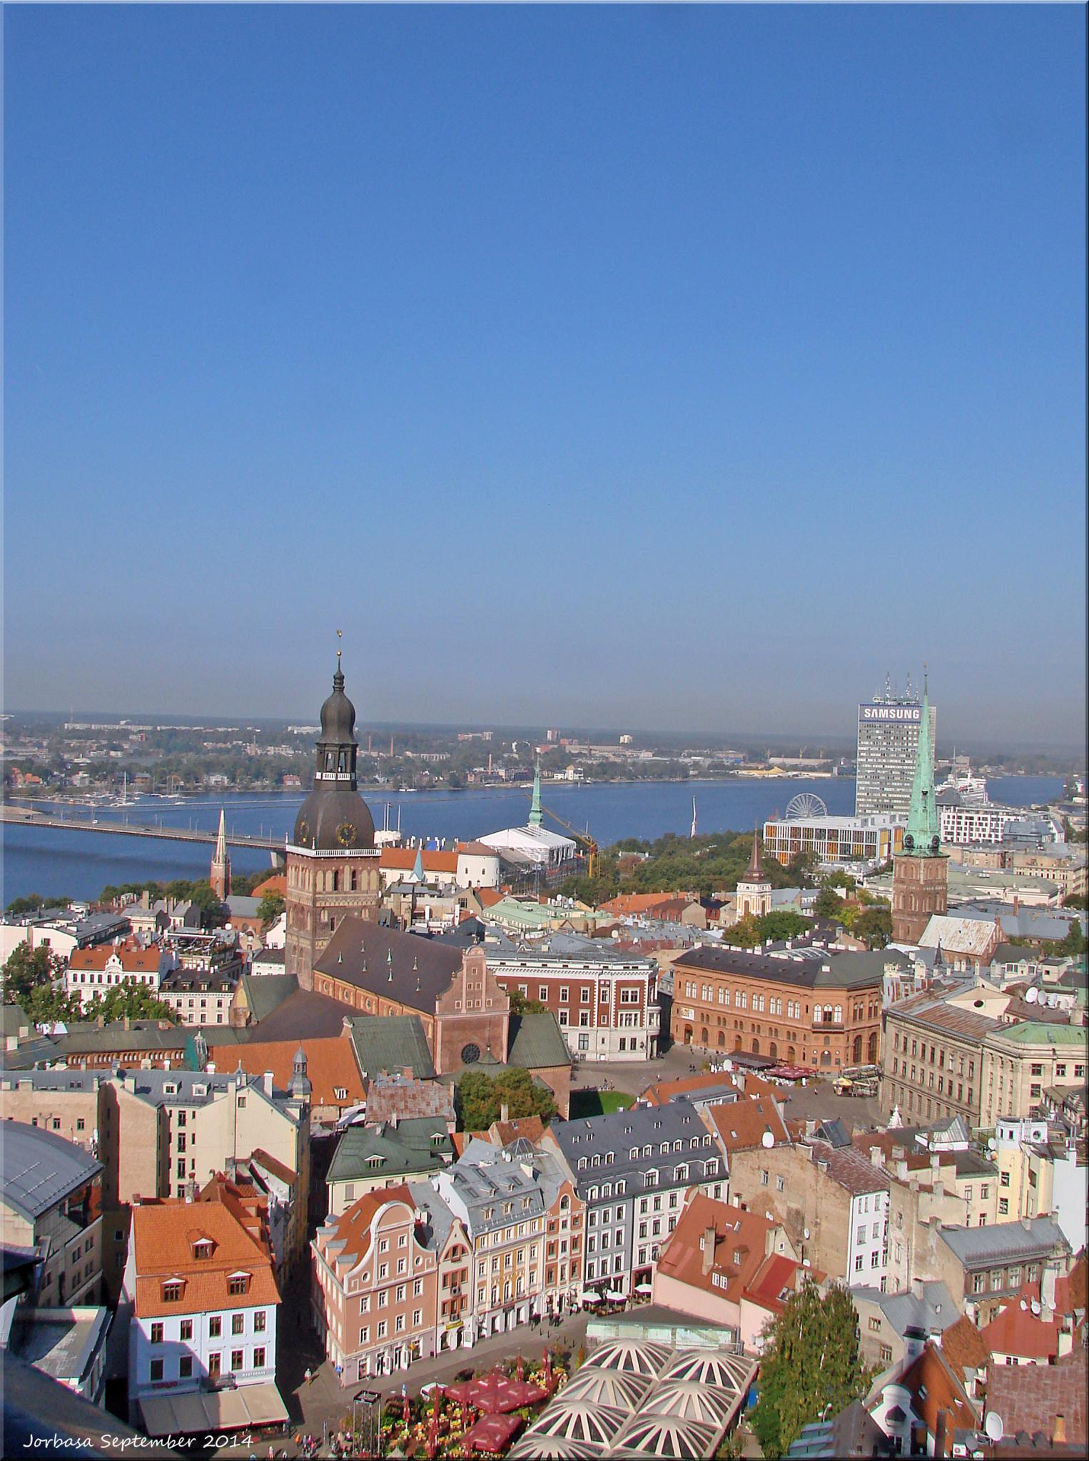
Ilgtspējīga patēriņa pārvaldībā nevar koncentrēties tikai uz vienu no minētajām pieejām, bet, atkarībā no patēriņa sektora, mērķgrupas un sociālekonomiskā konteksta, jālieto
šo pieeju dažādas kombinācijas, kas vērstas uz pārmaiņām makrovides faktoros
Ekonomiskajā sistēmā – jāattīsta tirgus mehānismi, kas veicina videi draudzīgu ražošanu un patēriņu un ierobežo neilgtspējīgus patēriņa paradumus
Tehnoloģijās – produktiem un pakalpojumiem ar mazāku ekoloģisko pēdu ir jākļūst pieejamākiem un dominējošiem tirgū
Infrastruktūrā – fiziskās vides attīstība, kas atvieglo ilgtspējīgu patēriņu un izskauž neilgtspējīgus patēriņa paradumus
Institucionālajā vidē – jāveicina cilvēku vajadzību apmierināšana ārpus tirgus (piem., sociālā kapitāla stiprināšana);
Sociālpsiholoģiskajā vidē – palielinot patērētāju zināšanas par patēriņa vides slodzēm un mainot patēriņa simbolisko nozīmi un attīstot mazāk materiālistisku, altruistiskāku dzīves stilu un vērtības

Slide 35
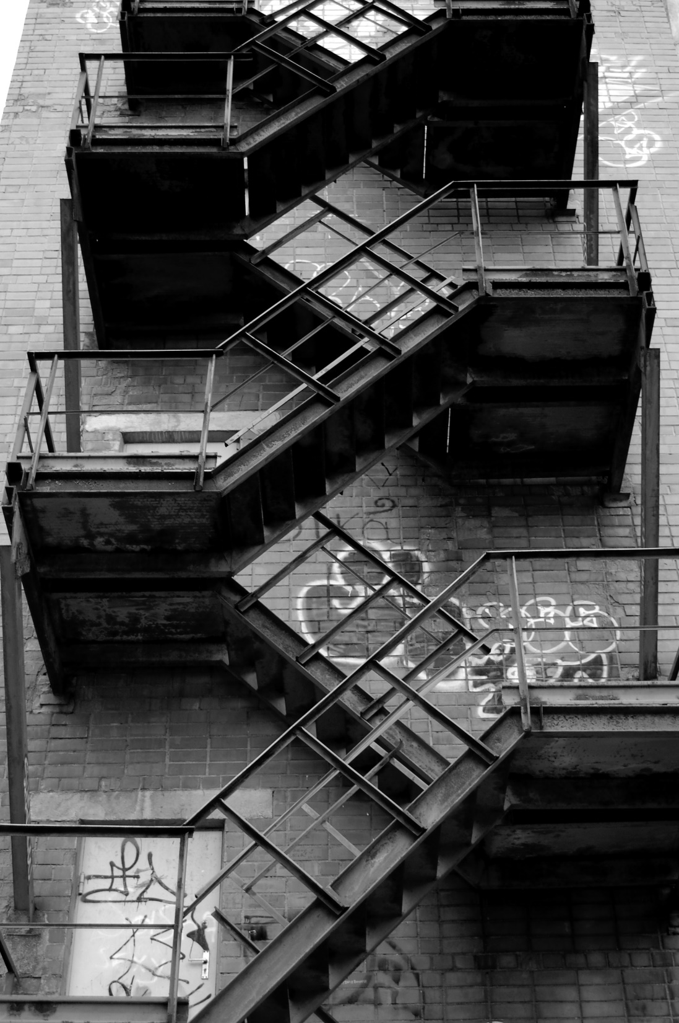
Daudziem no patēriņu ietekmējošajiem faktoriem ir duāla daba
Ienākumi, tehnoloģiju attīstība un informācijas pieejamība var veicināt patēriņa apjoma pieaugumu un jaunu iekārtu izmantošanu, gan, tieši pretēji, videi draudzīgu rīcību, energoefektivitāti un resursu taupību
Ekonomiskā izaugsme veicina elektroierīču skaita palielināšanos un elektroenerģijas patēriņu mājsaimniecībās, bet ekonomiskās krīzes ietekmē 2008.-2009.g. samazinājās energoresursu un pārtikas produktu patēriņš, veicinot
vides emisiju samazināšanos
Tāpat ekonomiskās problēmas veicināja aktīvāku iedzīvotāju sadarbību resursu taupīšanā

Slide 36
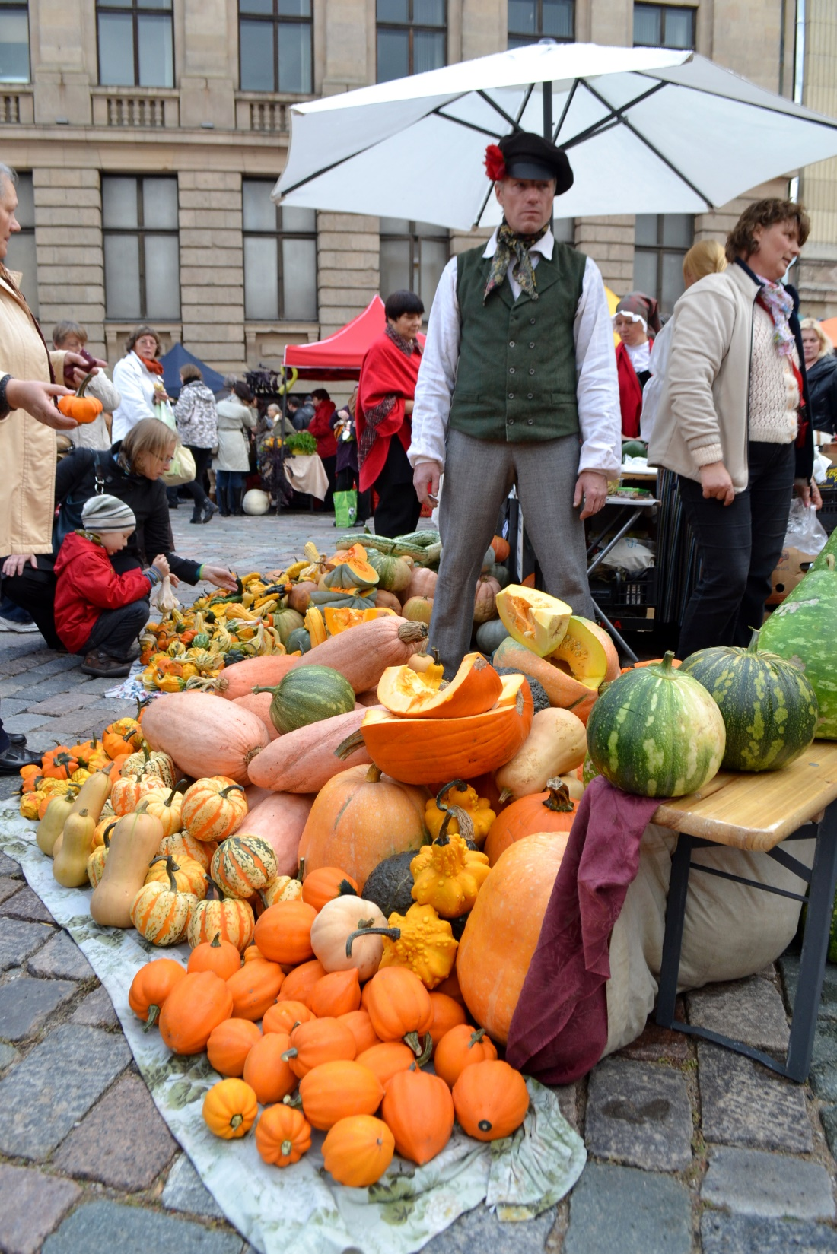
Pētījumi atklāj būtiskākos patēriņu virzošos spēkus, kas vecina gan ilgtspējīgu, gan neilgtspējīgu patēriņu
Šie virzošie spēki ir saistīti ar tirgus nepilnībām, kas valdības līmenī netiek risinātas, un labas dzīves un labklājības izpratni sabiedrībā:
Zemās videi kaitīgo produktu cenas, kas neatspoguļo ārējās vides izmaksas
Infrastruktūra un piegādes sistēmas, kas patērētāju ieslēdz neilgtspējīgās izvēlēs
Tirgus ekonomikā iebūvētais konkurences un izaugsmes modelis, kas veicina visu dzīves sfēru komercializācija, un bezgalīgu produktu inovāciju,
Mārketings, kas izmanto produktu statusa nozīmi un veicina materiālistisku vērtību nostiprināšanos sabiedrībā ar masu mediju (īpaši televīzijas), publiskās telpas komercializācijas un atlikto maksājumu palīdzību,
Sabiedrības materiālistiskās vērtības un vēlme pēc augstāka komforta
Šo virzošo spēku kompleksās mijsakarības un daudzveidīgās ietekmes liedz skaidri prognozēt mājokļa, transporta un pārtikas sektoru vides slodžu dinamiku

Slide 37
Socioloģiskās aptaujas atklāj, ka iedzīvotājiem Latvijā rūp vides jautājumi (pārsvarā vides piesārņojums un atkritumu problemātika) un klimata pārmaiņas tie uzskata par būtisku vides problēmu
Taču aptaujātie nav ieinteresēti ilgtspējīgā patēriņā un neuzskata, ka viņu ikdienas patēriņa paradumi
atstāj būtisku ietekmi uz vidi
Tajā pašā laikā veidojas nišas dzīves stili un tirgi, piemēram, bioloģiskās pārtikas, ekokosmētikas un dažādu energoefektīvu iekārtu jomā
Tas saistās ar ilgtspējīga patēriņa dzīves stila nostabilizēšanos noteiktās sociālās grupās, taču šie dzīves stili ir margināli un nespēj atsvērt apjoma efektu un ar to saistītās augošās patēriņa ietekmes uz klimatu

Slide 38
Sabiedrība nav homogēna un, vērtējot iedzīvotāju rūpes par vidi un ilgtspējīgu patēriņu, visus iedzīvotājus var iedalīt četrās apjoma ziņā līdzīgās ilgtspējīga patēriņa mērķgrupās
 | Attieksme – rūp vides jautājumi | Attieksme – nerūp vides jautājumi
Ilgtspējīgs patēriņš | 1.grupa – rūp vides jautājumi un praktizē ilgtspējīgu patēriņu | 3.grupa – nerūp vides jautājumi, bet praktizē ilgtspējīgu patēriņu
Neilgtspējīgs patēriņš | 2.grupa – rūp vides jautājumi, bet nepraktizē ilgtspējīgu patēriņu | 4.grupa – nerūp vides jautājumi un nepraktizē ilgtspējīgu patēriņu
Analizējot patērētāju vides rīcību, bez attieksmēm un rīcības, būtiski ir saprast arī patērētāju gatavību mainīt savas vajadzības un apmierināt tās ārpus tirgus, vai esošo sistēmu ietvaros pārslēgties uz videi draudzīgākām izvēlēm

Slide 39
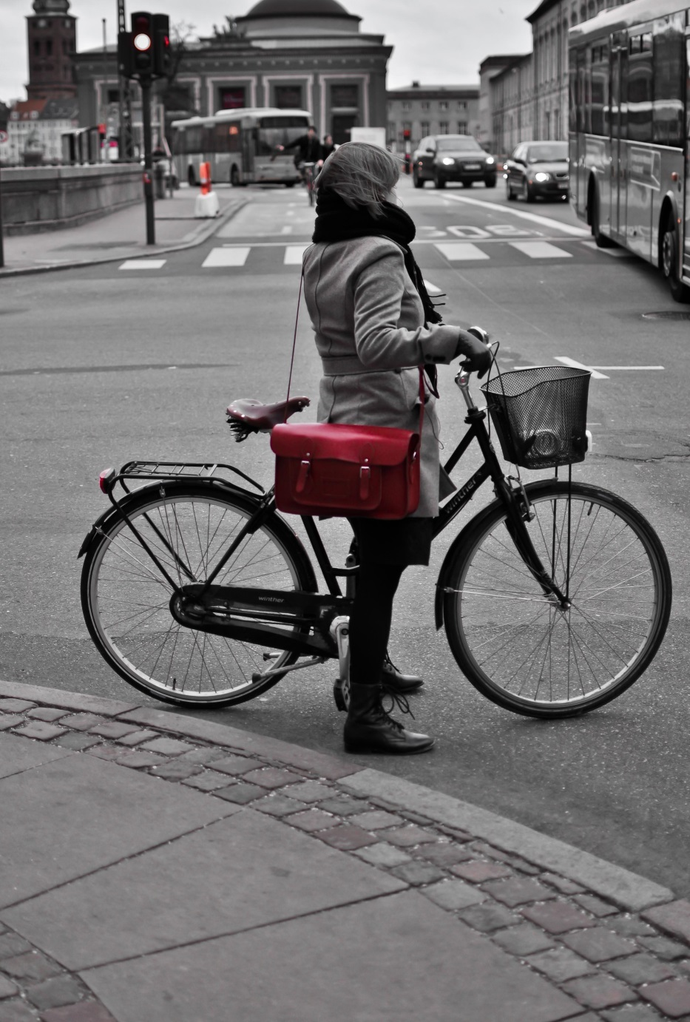
Sabiedrības grupās, kurām nerūp vides jautājumi, videi draudzīgu rīcību ir iespējams stimulēt, veidojot ilgtspējīgu produktu piegādes sistēmas, tirgū nodrošinot videi draudzīgu produktu piedāvājumu un produktu cenās integrējot ārējās
vides un sociālās izmaksas
Patērētāji, kuriem rūp vides jautājumi un kuri interesējas par patēriņa ietekmēm uz vidi un veselību, ir vai nu gatavi maksāt vairāk, vai mainīt savus uzvedības paradumus par labu videi draudzīgākām izvēlēm, kuras lielā mērā ir atkarīgas no iedzīvotāju ienākumu līmeņa un citiem iekšējiem faktoriem, piemēram, prasmēm vai zināšanām par videi draudzīgas rīcības iespējām

Slide 40
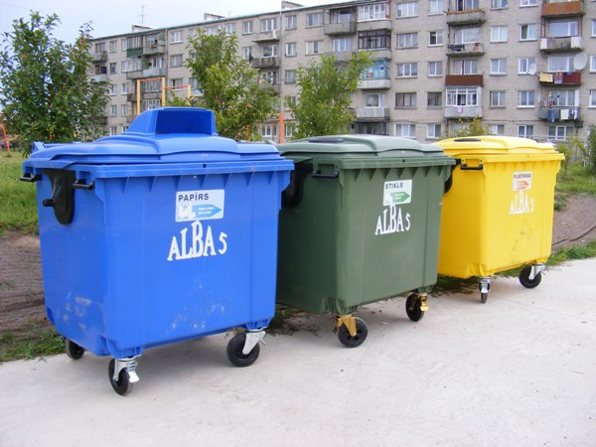
Viens no pirmajiem soļiem OMA īstenošanai ir izstrādāt un ieviest zema oglekļa attīstības stratēģiju, kas arī paredzētu galvenās vadlīnijas dažādiem tautsaimniecības sektoriem
Lai nodrošinātu mērķtiecīgu pāreju uz oglekļa mazietilpīgu attīstību un samazinātu valsts vai pašvaldības ietekmes uz klimatu,
būtu jāseko vienkāršam algoritmam:
Jāsāk ar SEG emisiju samazināšanu tajos sektoros, kas rada lielākās ietekmes uz klimatu (oglekļa pēdas aprēķins)
Pēc iespējas jāizvairās no rīcībām, kas īstermiņā vai ilgtermiņā veicinās tiešo un netiešo SEG emisiju pieaugumu
Jāizvēlas alternatīvas, kas ļauj samazināt SEG emisijas, piemēram, uzlabojot darbības efektivitāti, un izvēlies labākos pieejamos tehniskos risinājumus
Notes:
https://www.google.lv/search?q=sustainable+life&source=lnms&tbm=isch&sa=X&ved=0ahUKEwiJkaiDgbTMAhUBjiwKHZXiDoAQ_AUIBygB&biw=1366&bih=643#q=atkritumu+%C5%A1%C4%B7iro%C5%A1anas+konteineri&tbm=isch&tbs=isz:m&imgrc=oq_gIXKmDB09NM%3A

Slide 41
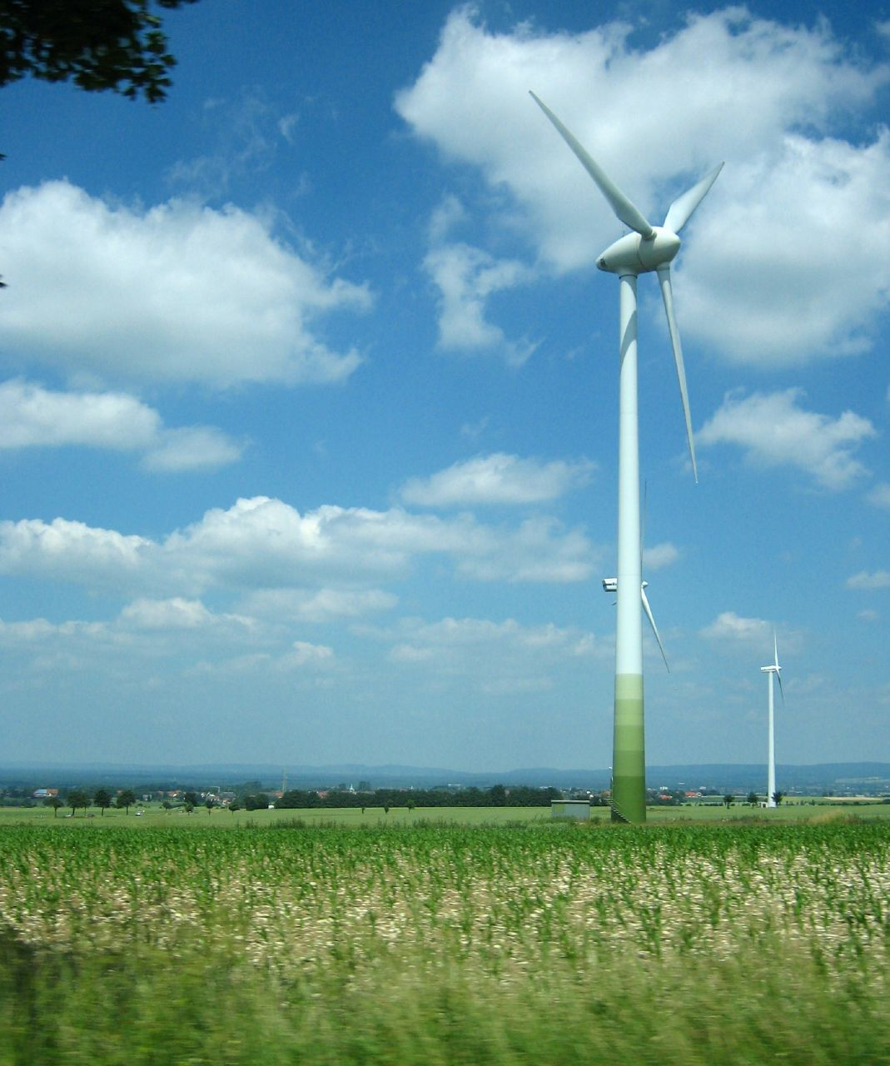
Pēc iespējas ātrāk samazināt SEG emisiju apjomu
Palielināt atjaunojamās enerģijas īpatsvaru kopējā energobilancē
Veicināt energoefektivitāti
Nostiprināt Latvijas ekonomikas noturība pret klimata pārmaiņu radītajiem riskiem
Attīstīt spēju novērst katastrofas un reaģēt uz tām
Veicamie uzdevumi OMA ieviešanā būtu, piemēram, šādi:
Līdz ar to OMA potenciālie rīcību virzieni skar tādas jomas kā:
Oglekļa mazietilpīgu tehnoloģiju attīstība
Resursu efektivitātes uzlabošana uzņēmējdarbībā
Ekodizaina un ekoinovāciju attīstība
Ēku energoefektivitāte
Vides nodokļi
Videi kaitīgu subsīdiju izskaušana
Zaļais publiskais iepirkums
ES fondu ieguldīšana oglekļa mazietilpīgos pasākumos
Daudzas no klimatam draudzīgām rīcībām ir arī ekonomiski izdevīgas ilgtermiņā. Dzīvescikla izmaksu aprēķins var atvieglot šādu izvēli

Slide 42
Jau pašlaik ilgtspējīgas un oglekļa mazietilpīgas attīstības nodrošināšanai Latvijā tiek izmantots plašs pārvaldības instrumentu klāsts
Tai skaitā regulējošie, brīvprātīgie, komunikācijas un ekonomiskie instrumenti, piemēram, fiskālie stimuli un ekomarķējumi, taču izmantoto pārvaldības instrumentu kopums
katrā sektorā ir atšķirīgs
Izmantoto pārvaldības instrumentu lokam ir jābūt pietiekami plašam, un brīvā tirgus un ekoefektivitātes pieeja ir jāpapildina ar sociālajām (sistēmiskajām) inovācijām, jāattīsta ilgtspējīga infrastruktūra un jāmaina sabiedrības vērtības
Notes:
http://www.zalabriviba.lv/ekomarkejums/

Slide 43
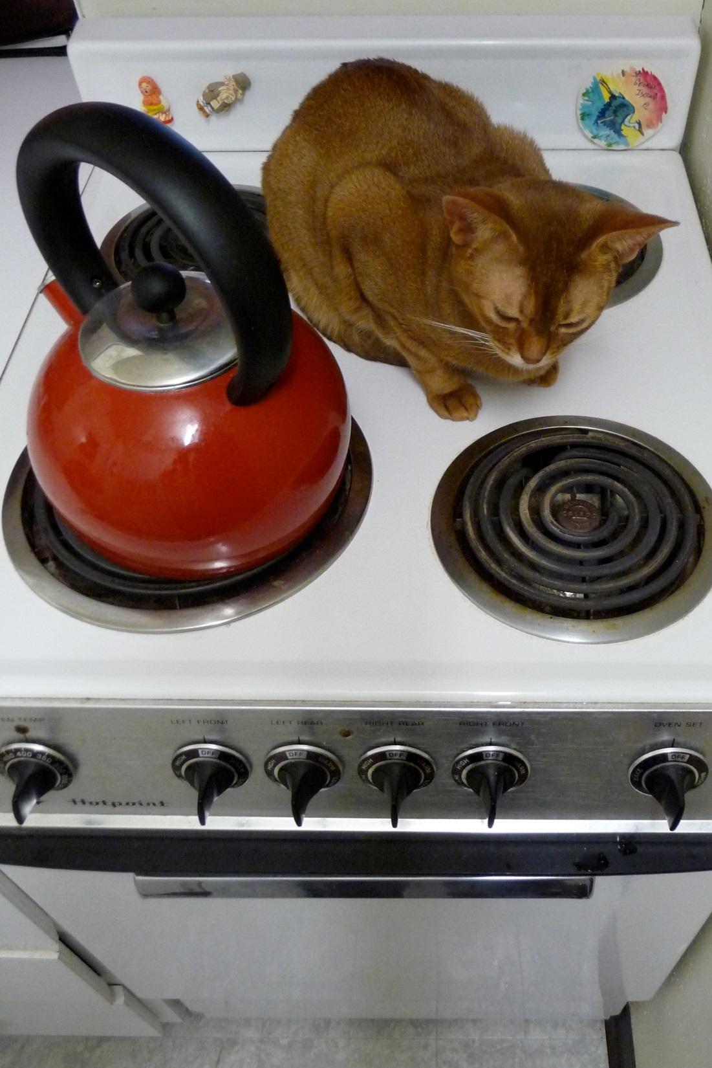
Mājokļa sektorā OMA nodrošināšanai būtiski veicināt pārslēgšanos uz atjaunojamajiem energoresursiem, veicināt energoefektīvu ierīču (elektroierīču un apkures katlu) izmantošanu un ēku sienu, logu un
griestu termālo izolāciju
Tikpat būtiski ir arī stimulēt ilgtspējīgu pilsētplānošanu un ēku dizainu, lai maksimāli izmantotu dabīgo siltumu un apgaismojumu, kā arī veicināt iedzīvotāju videi draudzīgu uzvedību un sabiedrības diskusiju par labu dzīvi
Tādējādi jāizmanto ne tikai ekonomiskie, bet arī interešu grupas iesaistoši teritorijas plānošanas un komunikācijas instrumenti, lai veicinātu iedzīvotāju interesi un iesaistīšanos energoefektivitātes pasākumos
Jāveicina pārslēgšanos uz atjaunojamajiem energoresursiem un vajadzību un dzīves kvalitātes vērtību pārformulēšanu par labu mazāk materiālistiskam dzīves stilam

Slide 44
Transporta sektorā dominē regulējoši un ekonomiski risinājumi, cenšoties problēmas atrisināt būvējot jaunu un atjaunojot esošo satiksmes infrastruktūru, ieviešot ekonomiskos stimulus autovadītājiem
Neskatoties uz to, transporta emisijas aug un cilvēki arvien vairāk pārslēdzas no sabiedriskā uz privāto autotransportu, kas vēl vairāk veicina SEG emisiju pieaugumu sektorā
Tam par iemeslu ir starp vides un transporta jomām nesaskaņotie pārvaldības mērķi un lietoto instrumentu fragmentētais raksturs
Taču nedrīkst aizmirst par autotransporta simbolisko, sociālpsiholoģisko nozīmi – līdz ar to ilgtspējīgas mobilitātes nodrošināšanai ne tikai jāattīsta sabiedriskais un nemotorizētais transports, bet, izmantojot plānošanas un komunikācijas instrumentus, jāveido ilgtspējīga infrastruktūra, piegādes sistēmas un jāierobežo
privātā autotransporta izmantošanas nepieciešamība

Slide 45
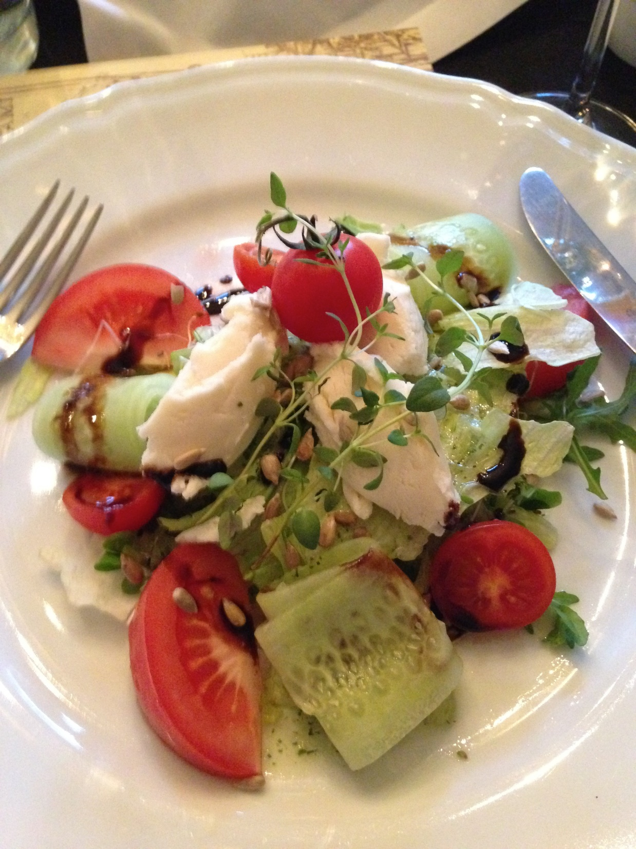
Pārtikas sektorā līdzīgi kā mājokļa sektorā klimta ietekmes pēdējo gadu laikā nav būtiski palielinājušās, neskatoties uz vājo rīcībpolitiku savstarpējo integrāciju
Pārtikas produktu patēriņš ir viena no sabiedrības pamatvajadzībām un pārtikas pieejamības nodrošināšana tiek uztverta kā valdības pienākums, tāpēc pārtikas sektorā minimāli tiek izmantoti instrumenti, kas celtu produktu cenas
Tieši pretēji, ekonomiskie instrumenti aprobežojas ar tiešām un netiešām subsīdijām lauksaimniecības produkcijas ražotājiem
Ilgtspējīga pārtikas produktu patēriņa nodrošināšanai jāveicina bioloģiskās lauksaimniecības attīstība un pieejamība, pārtikas produktu cenās jāintegrē ārējās vides izmaksas un jāizvērš sabiedrības diskusija un informatīvās kampaņas
par videi draudzīgu diētu

Slide 46
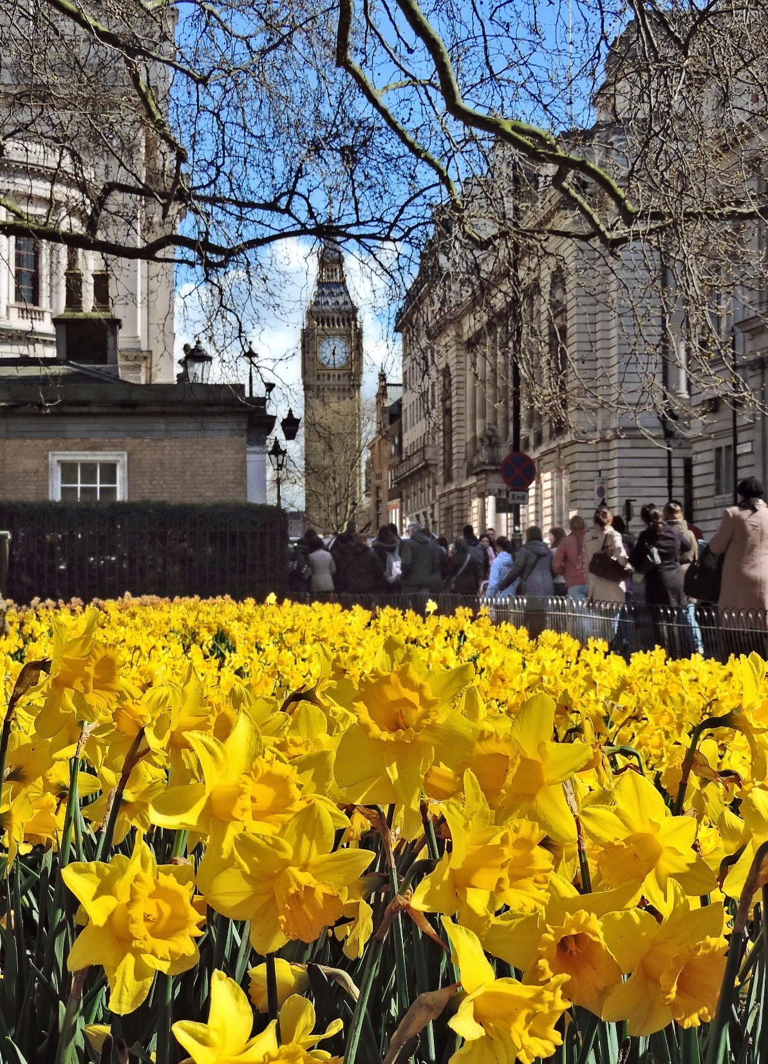
Ietekmes uz klimatu novērtēšana: LONDONA, LIELBRITĀNIJA
Londona ir viena no pirmajām pilsētām pasaulē, kas jau 2004.g. uzsāka savu klimata ietekmju novērtēšanu
SEG emisijas Londonā tiek mērītas izmantojot Londonas enerģētikas un siltumnīcefekta gāzu emisiju inventarizāciju (LEGGI), kas kalpo par pamatu formālajiem emisiju aprēķiniem pilsētā
LEGGI parāda pilsētas enerģijas patēriņu un tiešās CO₂ emisijas no mājsaimniecībām, uzņēmumiem un transporta
Netiešu emisiju aprēķinam tika izmantots PAS 2070 Lielbritānijas standarts SEG emisiju novērtēšanai pilsētās

Slide 47
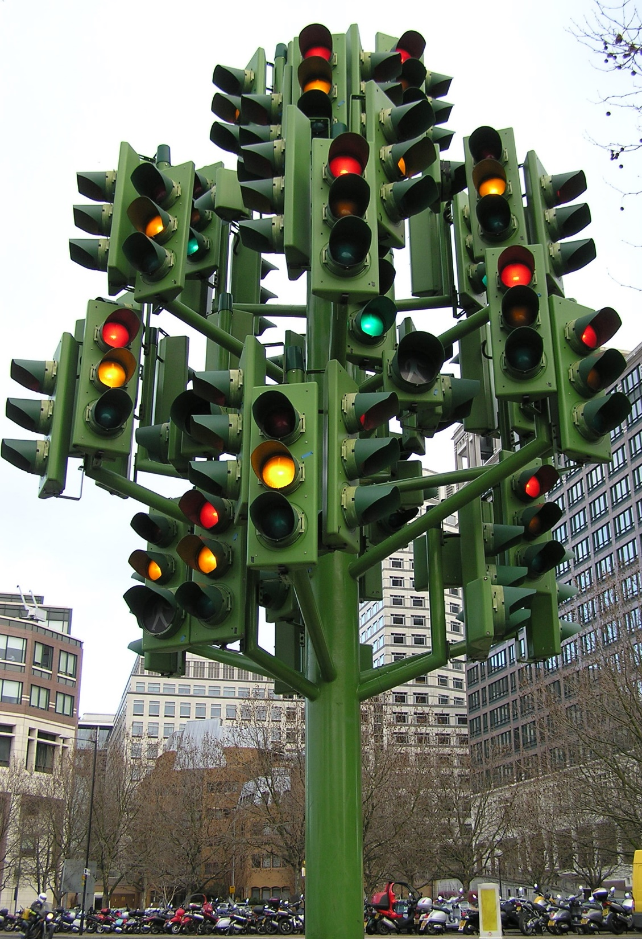
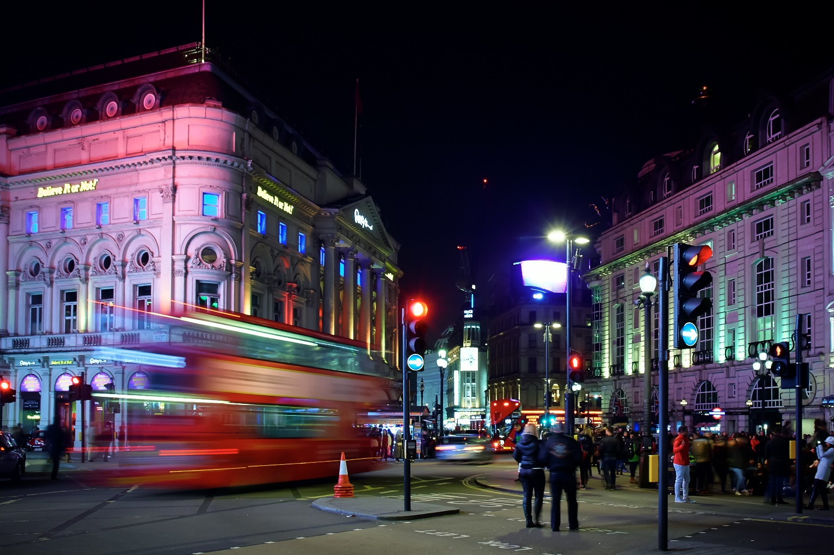
SEG emisiju samazināšanai Londonas pilsētā ir izvirzītas četras prioritārās jomas:
Ēku energoefektivitāte
Ēku energoapgāde
Ilgtspējīga pārtika
Ilgtspējīgs transports

Slide 48
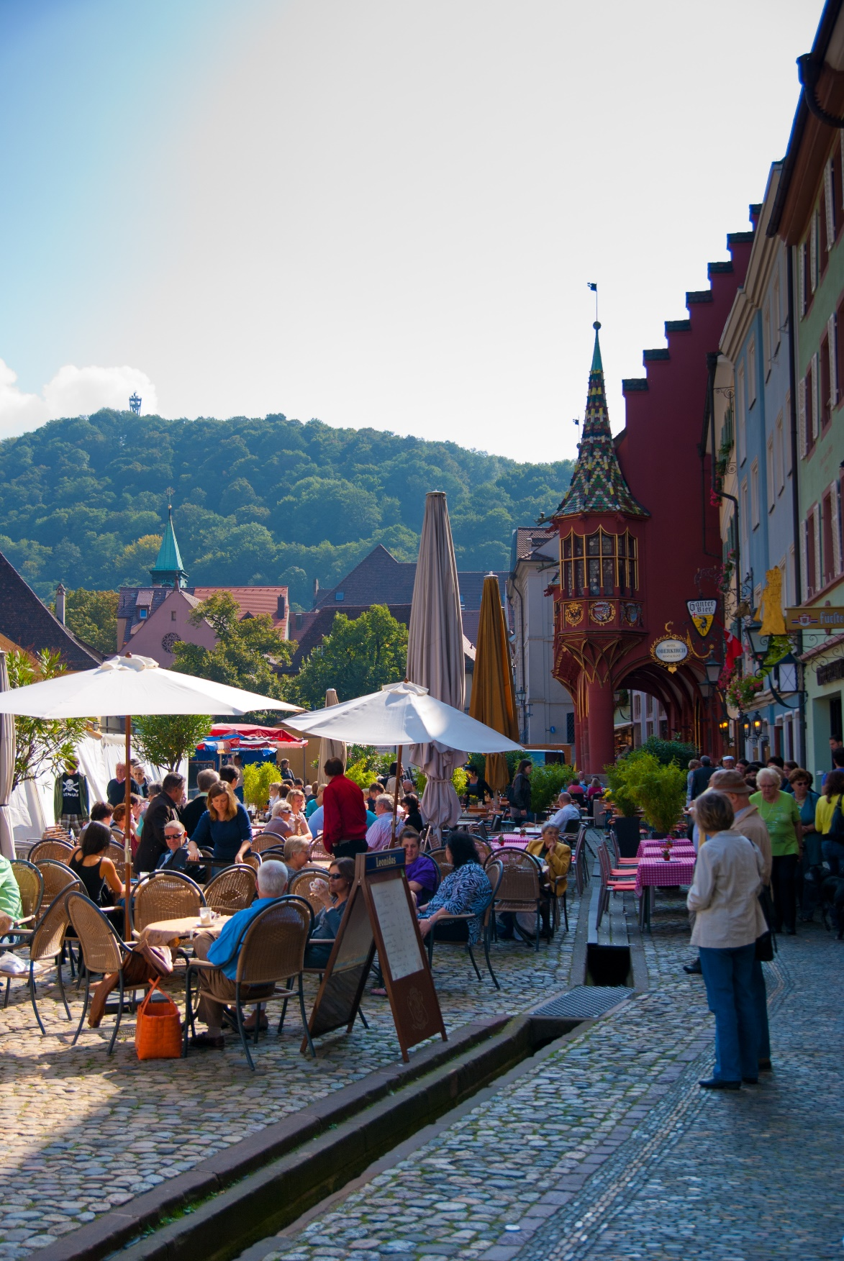
Ietekmes uz klimatu novērtēšana un rīcība to mazināšanai: FREIBURGA, VĀCIJA
Freiburga ir viena no Eiropas zaļākajām pilsētām, kas sistemātiski risina klimata pārmaiņu jautājumus
Freiburgas pirmais enerģētikas rīcības plāns tika pieņemts jau 1986.g. un ar savu jaunāko Klimata pārmaiņu stratēģiju 2030 Freiburga tiecas līdz 2030.g. par 40% (pret 1992.g. līmeni) samazināt savas siltumnīcefekta gāzu emisijas
Freiburgas pilsēta izmanto gan vietējo, gan ārējo ekspertīzi, lai novērtētu pilsētas SEG emisiju un nodrošinātu pašvaldību un iedzīvotājus ar skaidru un uzticamu informāciju par
galvenajām slodzēm

Slide 49
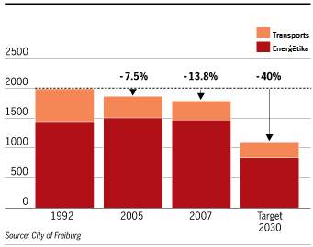
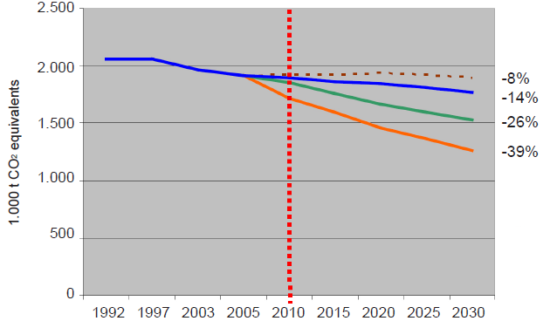
Jau 2007.g. Freiburga savas emisijas, salīdzinot ar 1992.g. līmeni, bija samazinājusi par nepilniem 14%, bet kopējās emisijas joprojām bija augstas – 1,9 miljoni tonnu CO₂ gadā jeb 8,5 tonnas uz vienu cilvēku
Jaunā 2030.g. SEG emisiju samazināšanas mērķa nodrošināšanai Freiburgā izvēlētas vairākas prioritārās jomas:
Enerģijas taupīšana ēkās
Koģenerācijas attīstība pilsētā
Atjaunojamo energoresursu izmantošana, jo īpaši saules enerģijas, atkritumu gāzes un biomasas
Satiksmes infrastruktūras attīstība, koncentrējoties uz energoefektīvu ielu apgaismojumu un integrētu transporta tīklu
Sabiedrības izglītošana un informēšana, piemēram, izstrādājot klimatam draudzīgas diētas kalkulatoru internetā vai uzsākot informācijas kampaņu «Co2libri»
Freiburgas SEG emisiju samazināšanas tendences un scenāriji (tūkstoši tonnu gadā)

Slide 50
Ietekmes uz klimatu novērtēšana un rīcība to mazināšanai: IRVINES PILSĒTA, KALIFORNIJA, ASV
Irvines pilsēta ir izvirzījusi mērķi kļūt inovatīvu metropoli, kas aktīvi samazina savas oglekļa emisijas
Pilsēta plāno sasniegt ievērojamu oglekļa pēdas samazinājumu, īstenojot aktivitātes vairākās jomās: stiprinot zaļos būvnormatīvus, uzlabojot energoefektivitāti un ieviešot bezatkritumu politiku
Lai samazinātu pilsētas ēku enerģijas patēriņu par 30%, tika nolemts, ka visām pašvaldības jaunbūvēm ir jābūt sertificētām ar
LEED Gold ilgtspējīgas būvniecības sertifikātu
Jau 2007.g. Irvinē izstrādāta bezatkritumu politika, kuras mērķis ir efektīva resursu izmantošana un maksimāla atkritumu apjoma samazināšana

Slide 52
Paldies
par uzmanību!
زانه گایله \۲۰۱۶\

